Slide 1
06-7
This work is licensed under a Creative Commons Attribution-ShareAlike 4.0 International License.
Please add this statement to all the videos you create.
English Bible quotes are from the World English Bible US, which is in the public domain.

Slide 2
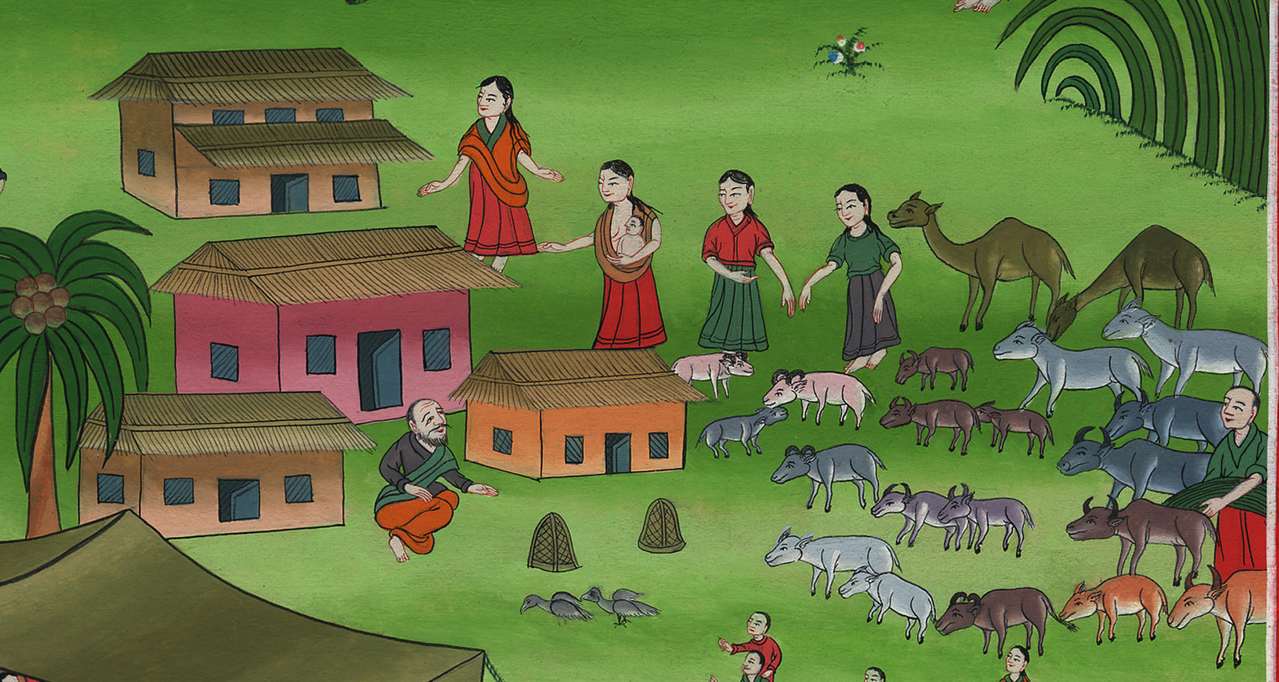
Jacob works for Laban, marries wives and has children – Genesis 29, 30
Notes:
checked

Slide 3
Jacob works for Laban, marries wives and has children – Genesis 29, 30

Slide 4
Jacob works for Laban, marries wives and has children – Genesis 29, 30
Notes:
Jacob works for Laban, marries wives and has children – Gen 29 & 30 (Right
Bottom) ར་ཧེལ་དང་ལེ་ཨའི་ཆེད་དུ་ཡ་ཀོབ་ཀྱིས་ལ་བན་གྱི་གཡོག་བྱས་པ།

Slide 5
1Then Jacob went on his journey, and came to the land of the children of the east. 2He looked, and saw a well in the field, and saw three flocks of sheep lying there by it.

Slide 6
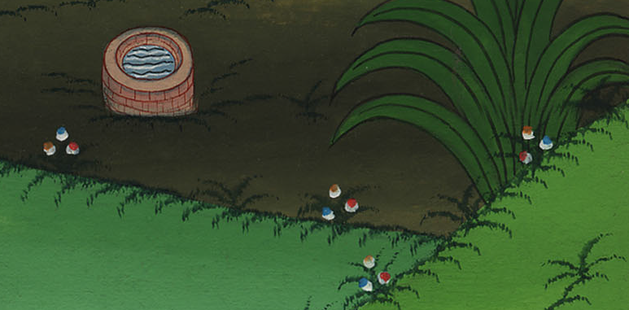
Genesis 29:1,2
Notes:
29 Then Jacob continued on his journey. He came to the land where the eastern tribes lived. ² There he saw a well in the open country. Three flocks of sheep were lying near it.
1དེ་ནས་ཡ་ཀོབ་མུ་མཐུད་ནས་ཤར་གྱི་ཡུལ་ཕྱོགས་སུ་འགྲོ་བའི་སྐབས་སུ། 2གློ་བུར་དུ་ཞིང་གཅིག་གི་ནང་ཡོད་པའི་ཁྲོན་པའི་མཐའ་འཁོར་དུ་ལུག་ཁྱུ་གསུམ་ཡོད་སར་སླེབས་སོ། ལུག་ཁྱུ་རྣམས་ཀྱིས་ཁྲོན་པ་དེ་ལས་ཆུ་འཐུང་གི་ཡོད་པ་དང་། ཁྲོན་པའི་ཁར་རྡོ་ཞིག་གིས་བཀབ་ཡོད་དོ།

Slide 7
4Jacob said to them, “My relatives, where are you from?”
They said, “We are from Haran.”

Slide 8
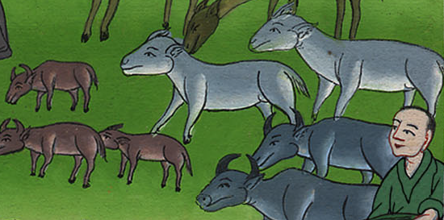
Genesis 29:4
Notes:
⁴ Jacob asked the shepherds, “My friends, where are you from?”
“We’re from Harran,” they replied.
4ཡ་ཀོབ་ཀྱིས་ལུག་རྫི་རྣམས་ལ་ངའི་གྲོགས་པོ་ཁྱེད་རྣམས་ག་ནས་ཕེབས་པ་ཡིན་ནམ་ཞེས་དྲིས་པས།
ཁོ་ཚོས། ང་ཚོ་ཡུལ་ཧ་རན་ནས་ཡིན་ཞེས་སྨྲས་སོ།

Slide 9
9While he was yet speaking with them, Rachel came with her father’s sheep, for she kept them. ¹⁰ Rachel was the daughter of Laban, Jacob’s uncle.

Slide 10
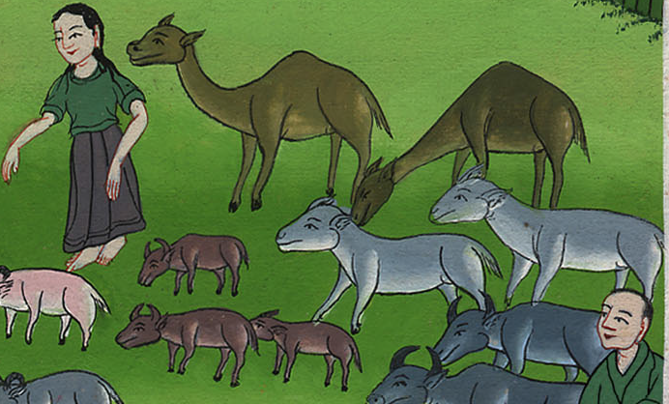
Genesis 29:9
Notes:
⁹ He was still talking with them when Rachel came with her father’s sheep. It was her job to take care of the flock. ¹⁰ Rachel was the daughter of Laban, Jacob’s uncle.
9ཡ་ཀོབ་ཀྱིས་ལུག་རྫི་ཚོ་དང་མཉམ་དུ་སྐད་ཆ་བཤད་པའི་སྐབས་ར་ཧེལ་གྱིས་ལུག་ཁྱུ་འཁྲིད་དེ་ཁོང་ཚོའི་རྩར་སླེབས་པ་དང་། 10ཡ་ཀོབ་ཀྱིས་རང་གི་ཨ་ཞང་གི་བུ་མོ་ར་ཧེལ་གྱིས་ལུག་ཁྱུ་འཁྲིད་ནས་ཡོང་བ་མཐོང་མ་ཐག་ཏུ་ཁོ་ཁྲོན་པའི་རྩར་སོང་ནས་རྡོ་དེ་འཐེན་ནས་ལུག་ཚོ་ལ་ཆུ་སྟེར་རོ།

Slide 11
12Jacob told Rachel that he was her father’s relative, and that he was Rebekah’s son. She ran and told her father.

Slide 12
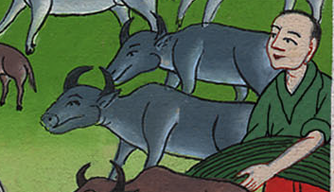
Genesis 29:12
Notes:
¹² He had told Rachel he was a relative of her father. He had also said he was Rebekah’s son. Rachel ran and told her father what Jacob had said.
12དེ་ནས་ཁོས་མོ་ལ། ང་ཁྱོད་ཀྱི་ཕའི་སྲིང་མོ་རེ་བྷེ་ཀའི་བུ་ཡིན་ཞེས་སྨྲས་པས།
མོ་རྒྱུགས་ནས་ཕ་ལ་སྨྲས་སོ།

Slide 13
14Laban said to him, “Surely you are my bone and my flesh.” Jacob stayed with him for a month.

Slide 14
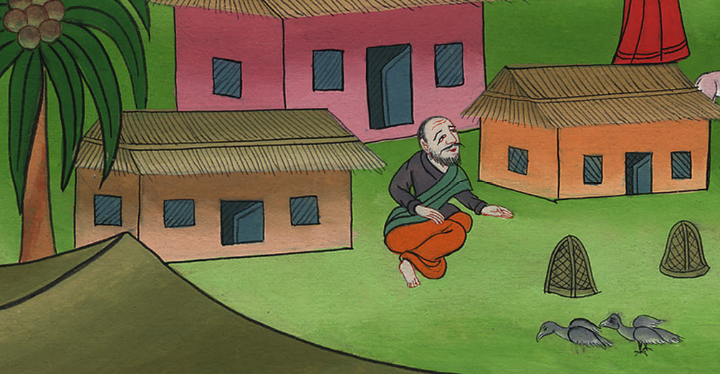
Genesis 29:14
Notes:
¹⁴ Then Laban said to him, “You are my own flesh and blood.” Jacob stayed with Laban for a whole month.
14ལ་བན་གྱིས་ཁོ་ལ། ཁྱོད་ནི་ངའི་ཤ་དང་ཁྲག་བདེན་པ་ཡིན་ཞེས་སྨྲས་པ་དང་། དེ་རྗེས་ཡ་ཀོབ་ཟླ་བ་གཅིག་ཙམ་ཁོང་དང་མཉམ་དུ་གནས་སོ༎

Slide 15
15Laban said to Jacob, “Because you are my relative, should you therefore serve me for nothing? Tell me, what will your wages be?”

Slide 16
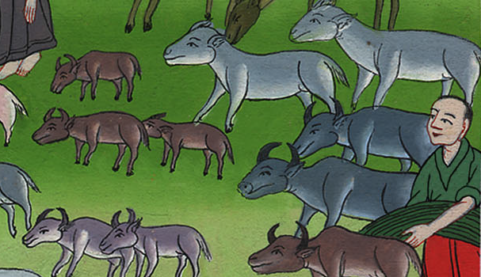
Genesis 29:15
Notes:
¹⁵ Then Laban said to him, “You are one of my relatives. But is that any reason for you to work for me for nothing? Tell me what your pay should be.”
15དེ་ནས་ལ་བན་གྱིས་ཡ་ཀོབ་ལ། ཁྱོད་ངའི་གཉེན་མཚན་ཡིན་ནའང་གླ་ཆ་མེད་པར་ལས་ཀ་བྱེད་མི་བཅུག་གོ ཁྱོད་ལ་གླ་ཆ་ག་ཚོད་དགོས་སམ་ང་ལ་ལབ་ཅིག་ཅེས་སྨྲས་པ་དང་།

Slide 17
16Laban had two daughters. The name of the elder was Leah, and the name of the younger was Rachel.

Slide 18
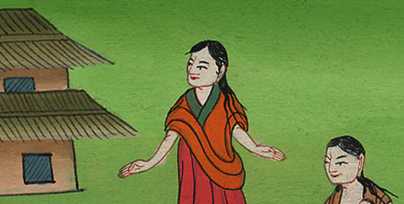
Genesis 29:16
Notes:
¹⁶ Laban had two daughters. The name of the older one was Leah. And the name of the younger one was Rachel.
16ལ་བན་ལ་བུ་མོ་གཉིས་ཡོད་པ་དང་། རྒན་པའི་མིང་ལ་ལེ་ཨ་ཞེས་པ་དང་། ཆུང་བའི་མིང་ལ་ར་ཧེལ་ཞེས་པའོ།

Slide 19
18Jacob loved Rachel. He said, “I will serve you seven years for Rachel, your younger daughter.”

Slide 20
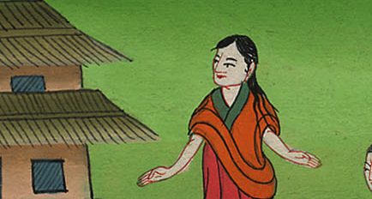
Genesis 29:18
Notes:
¹⁸ Jacob was in love with Rachel. He said to Laban, “I’ll work for you for seven years so I can marry your younger daughter Rachel.”
18ཡ་ཀོབ་ཀྱིས་ར་ཧེལ་ལ་བྱམས་པ་བྱེད་ཀྱི་ཡོད་དོ། ཁོས་ལ་བན་ལ་། གལ་ཏེ་ཁྱེད་ཀྱི་བུ་མོ་ར་ཧེལ་ང་དང་མཉམ་དུ་ཆང་ས་བརྒྱབ་བཅུག་ན། ངས་ཁྱེད་ཀྱི་ཆེད་དུ་ལོ་བདུན་ལས་ཀ་བྱེད་ཀྱི་ཡིན་ཞེས་སྨྲས་པས།

Slide 21
20Jacob served seven years for Rachel. They seemed to him but a few days, for the love he had for her.

Slide 22
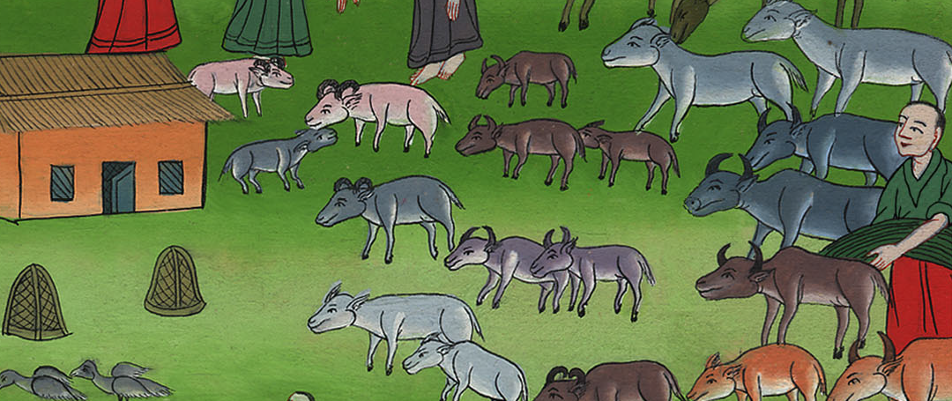
Genesis 29:20
Notes:
²⁰ So Jacob worked for seven years so he could marry Rachel. But they seemed like only a few days to him because he loved her so much.
20དེའི་ཕྱིར་ཡ་ཀོབ་ཀྱིས་ར་ཧེལ་གྱི་ཕྱིར་ལོ་བདུན་གཡོག་བྱས་སོ། འོན་ཀྱང་ཁོས་ར་ཧེལ་ལ་བྱམས་པ་བྱས་པས་རྐྱེན་གྱིས། ལོ་བདུན་དེ་དུས་ཚོད་ཐུང་ངུ་ཞིག་མ་གཏོགས་མ་འཚོར་རོ།

Slide 23
21Jacob said to Laban, “Give me my wife, for my days are fulfilled, that I may go in to her.”

Slide 24
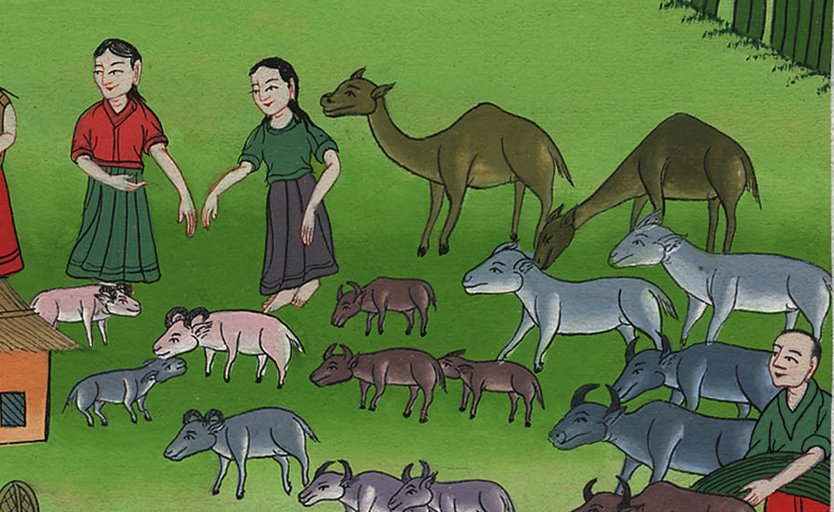
Genesis 29:21
Notes:
²¹ Then Jacob said to Laban, “Give me my wife. I’ve completed my time. I want to sleep with her.”
21དེའི་རྗེས་སུ་ཡ་ཀོབ་ཀྱིས་ལ་བན་ལ། ད་ལོ་བདུན་ཚང་བས། ཁྱེད་ཀྱི་བུ་མོ་ང་ལ་ཆང་ས་བརྒྱབ་པར་སྤྲོད་རོགས་གནང་ཞེས་སྨྲས་པས།

Slide 25
22Laban gathered together all the men of the place, and made a feast.

Slide 26
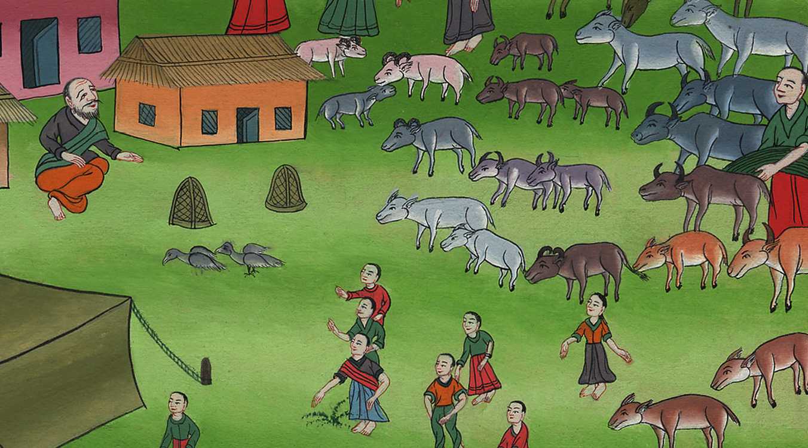
Genesis 29:22
Notes:
²² So Laban brought all the people of the place together and had a feast prepared.
22ལ་བན་གྱིས་ཆང་སའི་ཐུགས་སྤྲོ་བཏང་ནས་མགྲོན་པོ་མང་པོ་བོས་སོ།

Slide 27
23In the evening, he took Leah his daughter, and brought her to Jacob. He went in to her.

Slide 28
Genesis 29:23
Notes:
²³ But when evening came, he gave his daughter Leah to Jacob. And Jacob slept with her. ²
23འོན་ཀྱང་མཚན་དེར་ལ་བན་གྱིས་ར་ཧེལ་གྱི་ཚབ་ཏུ་ལེ་ཨ་ལ་ཡ་ཀོབ་རྩར་སྐྱེལ་ནས་ཡ་ཀོབ་མོ་མཉམ་དུ་ཉལ་ལོ།

Slide 29
25In the morning, behold, it was Leah! He said to Laban, “What is this you have done to me? Didn’t I serve with you for Rachel? Why then have you deceived me?”

Slide 30
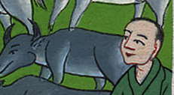
Genesis 29:25
Notes:
²⁵ When Jacob woke up the next morning, there was Leah next to him! So he said to Laban, “What have you done to me? I worked for you so I could marry Rachel, didn’t I? Why did you trick me?”
25སྔ་དྲོ་ལངས་སྐབས་ཡ་ཀོབ་ཀྱིས་ར་ཧེལ་གྱི་ཚབ་ཏུ་ལེ་ཨ་མཐོང་བས། ཁོ་ལ་བན་གྱི་སར་ཕྱིན་ནས་ཁོ་ལ། ཁྱེད་འདི་ལྟར་ཅི་གནང་ངམ། ངས་ར་ཧེལ་དང་ཆང་ས་བརྒྱབ་ཕྱིར་གཡོག་བྱེད་པས། ཁྱོད་ཀྱིས་ང་ལ་མགོ་བསྐོར་བཏང་བ་དེ་ཅི་ཡིན་ནམ་ཞེས་དྲིས་པས།

Slide 31
26Laban said, “It is not done so in our place, to give the younger before the firstborn.

Slide 32
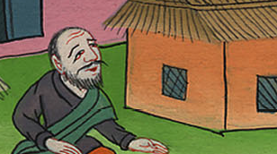
Genesis 29:26
Notes:
²⁶ Laban replied, “It isn’t our practice here to give the younger daughter to be married before the older one.
26ལ་བན་གྱིས་ཁོ་ལ། ང་ཚོའི་ལུགས་སྲོལ་ལྟར་བུ་མོ་རྒན་པས་ཆང་ས་མ་རྒྱབ་བར་ཆུང་བས་རྒྱབ་མི་ཆོག

Slide 33
27Fulfill the week of this one, and we will give you the other also for the service which you will serve with me for seven more years.”

Slide 34
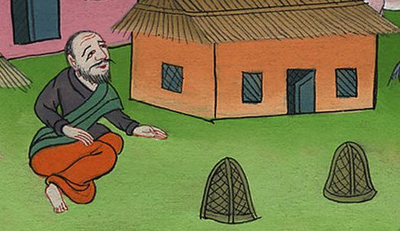
Genesis 29:27
Notes:
²⁷ Complete this daughter’s wedding week. Then we’ll give you the younger one also. But you will have to work for another seven years.”
27ཆང་ས་རྒྱབ་པའི་རྟེན་འབྲེལ་བདུན་ཕྲག་གཅིག་ཚང་བས་རྗེས་སུ། ཁྱོད་ཀྱི་ཡང་སྐྱར་ལོ་བདུན་ངའི་རྩར་ལས་ཀ་བྱེད་ན་ངས་ཁྱོད་ལ་ངའི་བུ་མོ་ར་ཧེལ་དང་ཆང་ས་རྒྱབ་བཅུག་གི་ཡིན་ཞེས་སྨྲས་པས།

Slide 35
28Jacob did so, and fulfilled her week. He gave him Rachel his daughter as wife.

Slide 36
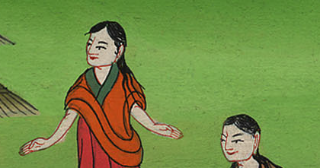
Genesis 29:28
Notes:
²⁸ So Jacob completed the week with Leah. Then Laban gave him his daughter Rachel to be his wife.
28ཡ་ཀོབ་ཀྱིས་དེ་བཞིན་བྱེད་རྒྱུའི་ཐག་བཅད་དེ། རྟེན་འབྲེལ་གྱི་བདུན་ཕྲག་ཚང་བའི་རྗེས་སུ་ལ་བན་གྱིས་རང་གི་བུ་མོ་ར་ཧེལ་ཁོང་དང་ཆང་ས་རྒྱབ་བཅུག་གོ།

Slide 37
30He went in also to Rachel, and he loved also Rachel more than Leah, and served with him seven more years.

Slide 38
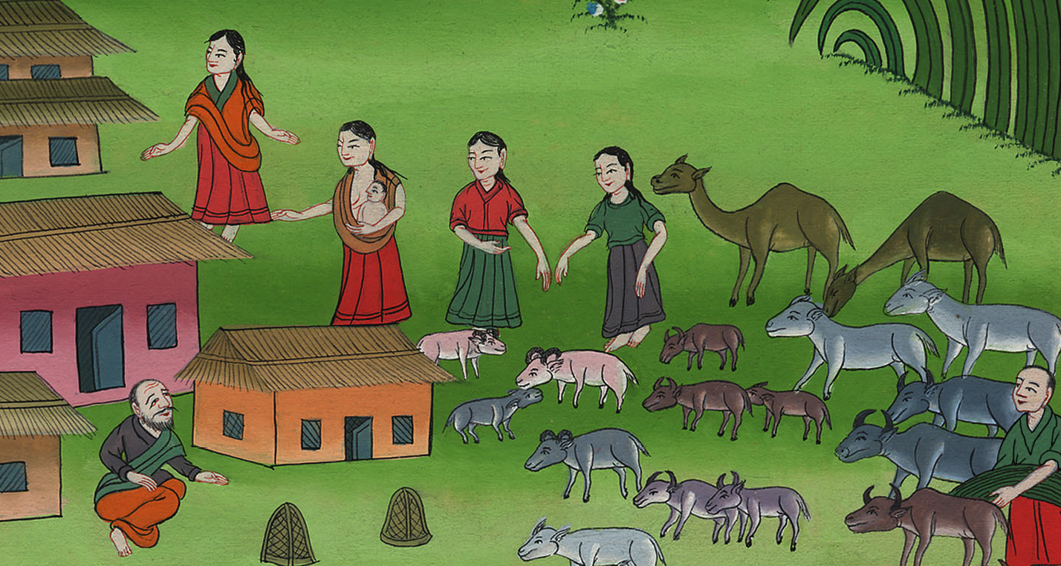
Genesis 29:30
Notes:
³⁰ Jacob slept with Rachel also. He loved Rachel more than he loved Leah. And he worked for Laban for another seven years.
30ཡ་ཀོབ་ཀྱིས་ར་ཧེལ་དང་མཉམ་དུ་ཉལ་ཏེ། ཁོང་གིས་ལེ་ཨ་ལས་ར་ཧེལ་ལ་མང་བར་བྱམས་སོ། དེ་ནས་ཁོང། ཡང་ལོ་བདུན་ལ་བན་གྱི་གཡོག་བྱས་སོ༎

Slide 39
Leah had many children, But Rachel was unable to have a child

Slide 40
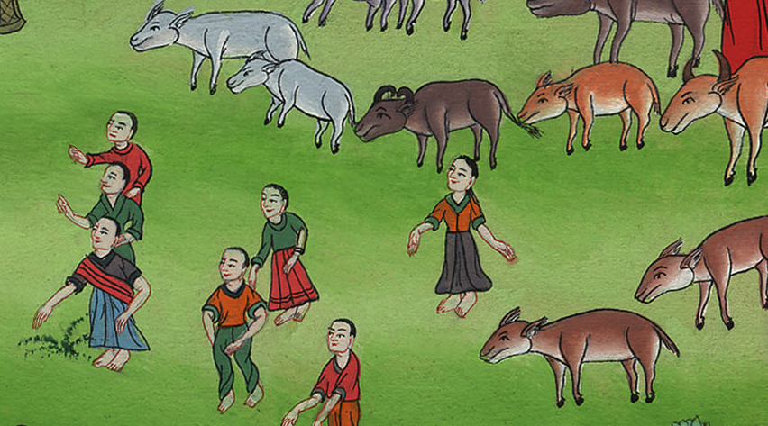
Notes:
Leah had many children, But Rachel was unable to have a child

Slide 41
^{30:} 22God remembered Rachel, and God listened to her, and opened her womb. 23She conceived, bore a son, and said, “God has taken away my reproach.”

Slide 42
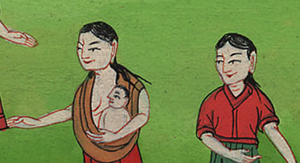
Genesis 30:22
Notes:
²² Then God listened to Rachel. He showed concern for her. He made it possible for her to have children. ²³ She became pregnant and had a son.
22དེ་ནས་དཀོན་མཆོག་གིས་ར་ཧེལ་ལ་དྲན་གསོ་གནང་ནས། མོའི་སྨོན་ལམ་གསན་ཞིང་ཕྲུ་གུ་སྐྱེས་ཐུབ་པ་གནང་ངོ་། 23མོ་མངལ་དང་ལྡན་པར་འགྱུར་ནས་མོ་ལ་བུ་ཞིག་སྐྱེས་སོ། དཀོན་མཆོག་གིས་ངའི་ངོ་ཚ་མེད་པར་བཟོས་ནས་བུ་ཞིག་གནང་ངོ་།

Slide 43
24She named him Joseph, saying, “May Yahweh add another son to me.”
25When Rachel had borne Joseph, Jacob said to Laban, “Send me away, that I may go to my own place, and to my country.

Slide 44
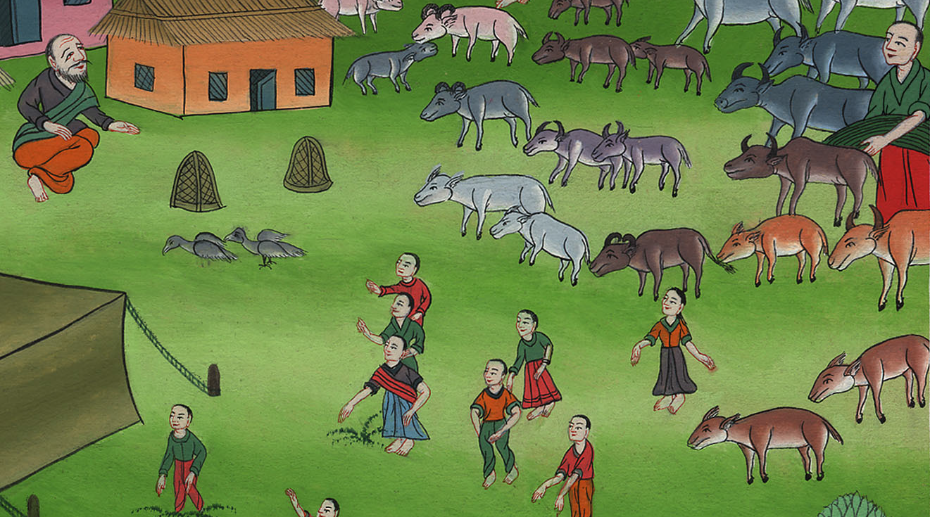
Genesis 30:25
Notes:
²⁵ After Rachel had Joseph, Jacob spoke to Laban. He said, “Send me on my way. I want to go back to my own home and country.
25ཡོ་སེབ་སྐྱེས་པའི་རྗེས་སུ་ཡ་ཀོབ་ཀྱིས་ལ་བན་ལ། ད་ང་རང་གིཁང་པར་ལོག་བཅུག་རོགས་གནང་།

Slide 45
26Give me my wives and my children for whom I have served you, and let me go; for you know my service with which I have served you.”

Slide 46
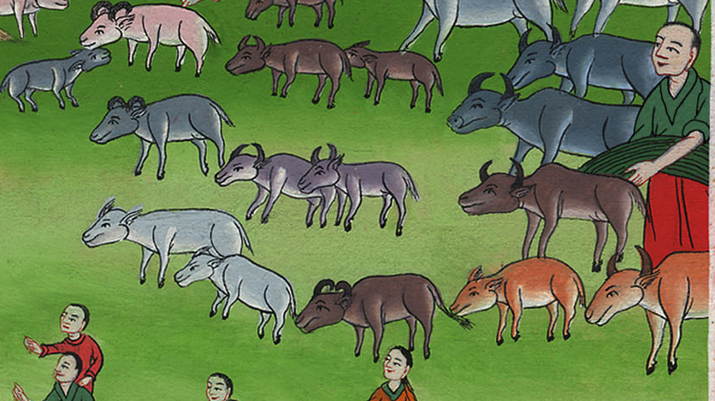
Genesis 30:26
Notes:
²⁶ Give me my wives and children. I worked for you to get them. So I’ll be on my way. You know how much work I’ve done for you.”
26ངས་ཁྱེད་ཀྱི་ཆེད་དུ་ལས་ཀ་ཧུར་ཐག་བྱས་ནས་གསོག་འཇོག་བྱེད་པའི་ངའི་ཆུང་མ་རྣམས་དང་ཕྲུ་གུ་རྣམས་ང་ལ་གནང་ཞིག་དང་། ང་ཚོ་ཚང་མ་འགྲོ་བར་བྱ། ངས་ཁྱེད་ཀྱི་ཆེད་དུ་ཞབས་ཕྱི་ཞུས་བ་དེ་ཁྱེད་ཀྱི་མཁྱེན་གསལ་རེད་ཅེས་སྨྲས་སོ།

Slide 47
Laban tried to cheat Isaac, but God blessed him.
43The man increased exceedingly, and had large flocks, female servants and male servants, and camels and donkeys.

Slide 48
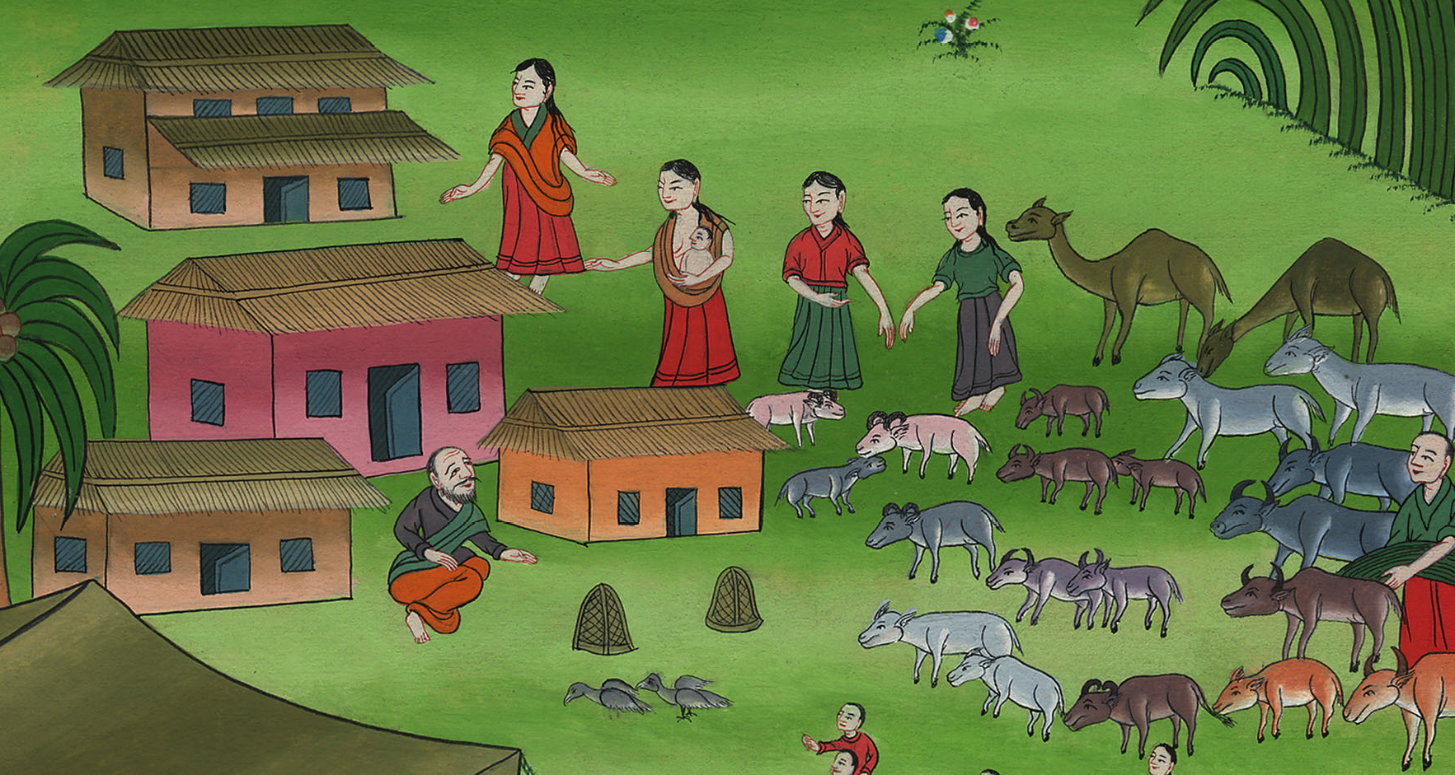
Genesis 30:43
Notes:
Laban tried to cheat Isaac, but God blessed him.
⁴³ That’s how Jacob became very rich. He became the owner of large flocks. He also had many male and female servants. And he had many camels and donkeys.
43དེ་ལྟར་ཡ་ཀོབ་ཧ་ཅང་ཕྱུག་པོ་འགྱུར་ཏེ། ཁྱུ་མང་པོ་དང་གཡོག་པོ་གཡོག་མོ་དང་རྔ་མོང་དང་བོང་བུ་རྣམས་བྱུང་ངོ་༎

